Slide 1
Алгоритм імітації для мереж масового обслуговування
Зусько Владислав, ІП-02

Slide 2
Вступ
Ефективне використання ресурсів – пріоритетне завдання
Одним з ключових методів дослідження ефективності є моделювання таких систем
Метою роботи є розробка імітаційного алгоритму для замкненої інформаційної системи, спроможної обробляти різні види задач
Дослідження передбачає аналіз роботи системи для визначення завантаженості та розміру черги її елементів

Slide 3
Задача
У кар’єрі вантажівки доставляють руду від трьох екскаваторів до одної дробівки. Вантажівки приписані до певних екскаваторів, так що кожна вантажівка завжди повертається до свого екскаватора після того, як вивантажила руду біля дробівки. Використовуються вантажівки двох видів; вантажопідіймальністю 20 і 50 тон. Вантажопідіймальність впливає на час вантаження машин екскаватором, час переїзду до дробівки, час розвантаження та час повернення до екскаватору. Числові характеристики цих величин наведені у таблиці.
До кожного екскаватору закріплені дві вантажівки 20-тонна та 50-тонна. Всі черги до екскаваторів мають дисципліну обслуговування FIFO. У черзі до дробівки машини стоять у порядку зменшення їх вантажопідіймальності, а при однаковій вантажопідіймальності – за правилом FIFO.
Метою моделювання є визначення:
середньої кількості вантажівок у кожного екскаватора та у дробівки
коефіцієнти завантаження кожного екскаватора та дробівки

Slide 4
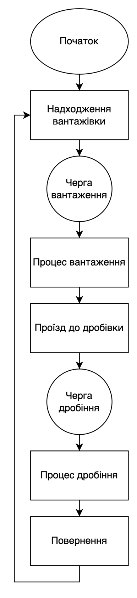
Концептуальна модель
Порядок просування вантажівки (задачі):
приїзд до екскаватора
пересування до дробівки
переїзд назад
Обмеження:
вантажівки можуть бути 2-ох видів, з вантажопідйомністю 20 та 50 тон;
до кожного екскаватору закріплені дві вантажівки 20-тонна та 50-тонна;
усі черги до екскаваторів формуються за принципом FIFO;
у черзі до дробівки машини стоять у порядку зменшення їх вантажопідіймальності, а при однаковій вантажопідіймальності – за правилом FIFO.

Slide 5
Концептуальна модель
Вхідні параметри
Вихідні параметри
Час навантаження різних автомобілів
Час переїзду
Час розвантаження
Час повернення
Середня кількість вантажівок у екскаваторів
Середня кількість вантажівок дробівки
Коефіцієнти завантаженості екскаваторів
Коефіцієнти завантаженості дробівки

Slide 6
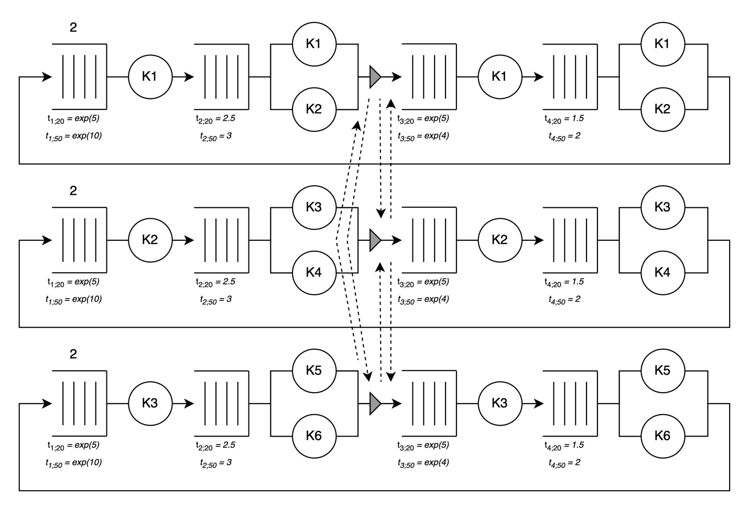
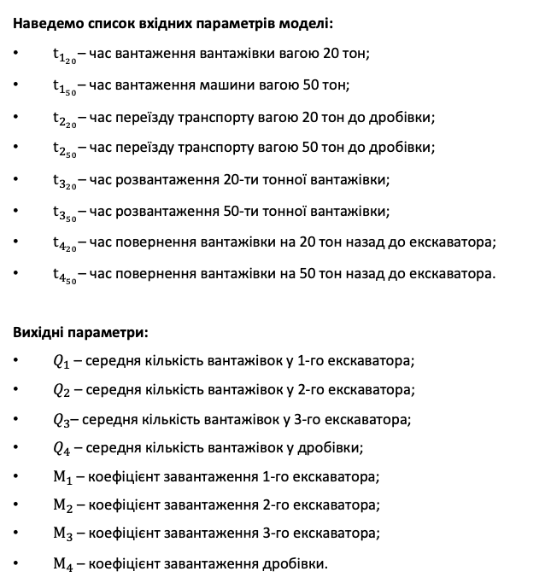
Формалізована модель
Наведемо список вхідних параметрів моделі:
$t_{1_{20}}$– час вантаження вантажівки вагою 20 тон;
$t_{1_{50}}$– час вантаження машини вагою 50 тон;
$t_{2_{20}}$– час переїзду транспорту вагою 20 тон до дробівки;
$t_{2_{50}}$– час переїзду транспорту вагою 50 тон до дробівки;
$t_{3_{20}}$– час розвантаження 20-ти тонної вантажівки;
$t_{3_{50}}$– час розвантаження 50-ти тонної вантажівки;
$t_{4_{20}}$– час повернення вантажівки на 20 тон назад до екскаватора;
$t_{4_{50}}$– час повернення вантажівки на 50 тон назад до екскаватора.
Вихідні параметри:
$Q_{1}$ – середня кількість вантажівок у 1-го екскаватора;
$Q_{2}$ – середня кількість вантажівок у 2-го екскаватора;
$Q_{3}$– середня кількість вантажівок у 3-го екскаватора;
$Q_{4}$ – середня кількість вантажівок у дробівки;
$M_{1}$ – коефіцієнт завантаження 1-го екскаватора;
$M_{2}$ – коефіцієнт завантаження 2-го екскаватора;
$M_{3}$ – коефіцієнт завантаження 3-го екскаватора;
$M_{4}$ – коефіцієнт завантаження дробівки.

Slide 7
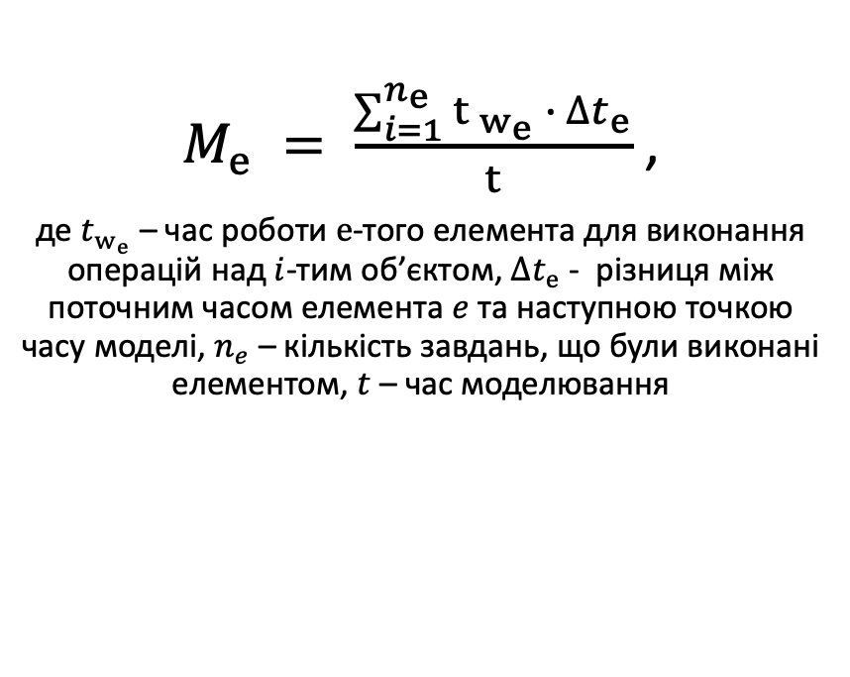
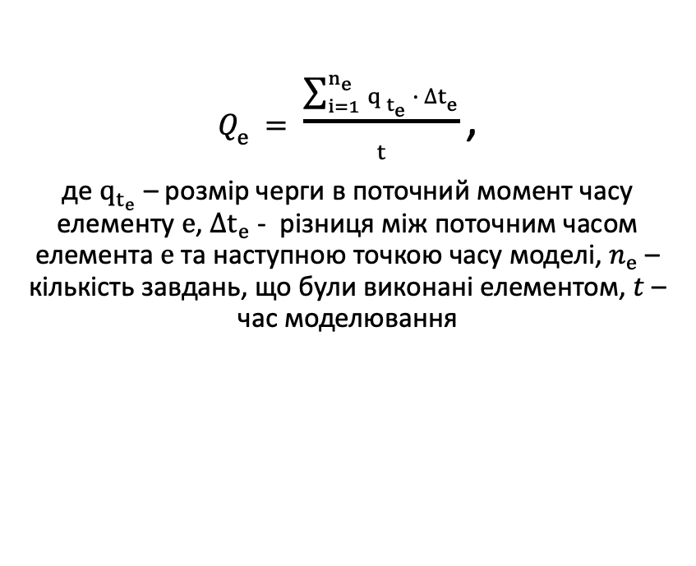
Формалізована модель
Оцінка середньої кількості вантажівок
Коефіцієнт завантаження обслуговуючих пристрої
$Q_{e}= \frac{{\sum_{i=1}^{n_{e}}{q} }_{t_{e}} ∙ ∆t_{e}}{t}$,
де $q_{t_{e}}$ – розмір черги в поточний момент часу елементу $e$, $∆t_{e}$ - різниця між поточним часом елемента $e$ та наступною точкою часу моделі, $n_{e}$ – кількість завдань, що були виконані елементом, $t$ – час моделювання
$M_{e} = \frac{{\sum_{i=1}^{n_{e}}{t} }_{w_{e}} ∙ ∆t_{e}}{t}$,
де $t_{w_{e}}$ – час роботи $e$-того елемента для виконання операцій над $i$-тим об’єктом, $∆t_{e}$ - різниця між поточним часом елемента $e$ та наступною точкою часу моделі, $n_{e}$ – кількість завдань, що були виконані елементом, $t$ – час моделювання

Slide 8
Реалізація моделі
Клас | Опис
Model | Основний клас моделі системи, що оркеструє запуск потрібних процесів і просування часу
Element | Базовий абстрактний клас елементу, що містить основні властивості
Worker | Об’єкт, що відповідає за виконання задач, що надійшли, в межах елементу системи
ElementWithResource | Базовий елемент, що потребує для обробки певного ресурсу
ElementWithLimitedResource | Елемент, що має має обмежену кількість ресурсу (каналів) для обробки задач
ElementWithUnlimitedResource | Елемент, що має безмежний ресурс і не потребує черги

Slide 9
Реалізація моделі
Клас | Опис
Queue | Реалізація стандартної черги
PriorityQueue | Реалізація черги з пріоритетом за певним компаратором
Next | Інтефейс, що реалізовує вибір наступного елементу для переходу. Має багато реалізацій
Random | Клас генерації випадкових чисел, використовуючи різні стратегії
DelayGenerator | Генератор затримок, спираючись на різні види формування випадкових чисел
Settings | Службові налаштування ситеми

Slide 10
Реалізація моделі
Прогон | Вхідні змінні |  |  |  |  |  |  |  | Вихідні змінні
 | t120 | t150 | t220 | t250 | t320 | t350 | t420 | t450 | Q1 | Q2 | Q3 | Q4 | M1 | M2 | M3 | M4
1 | exp(5) | exp(10) | 2.5 | 3 | exp(5) | exp(4) | 1.5 | 2 | 0.22 | 0.26 | 0.18 | 1.69 | 0.59 | 0.61 | 0.60 | 0.90
2 | exp(7) | exp(10) | 2.5 | 3 | exp(5) | exp(4) | 1.5 | 2 | 0.19 | 0.15 | 0.18 | 2.10 | 0.51 | 0.58 | 0.55 | 0.93
3 | exp(5) | exp(15) | 2.5 | 3 | exp(5) | exp(4) | 1.5 | 2 | 0.33 | 0.22 | 0.32 | 1.54 | 0.65 | 0.61 | 0.68 | 0.84
4 | exp(5) | exp(15) | 5 | 3 | exp(5) | exp(4) | 1.5 | 2 | 0.27 | 0.12 | 0.21 | 1.54 | 0.65 | 0.56 | 0.56 | 0.92
5 | exp(5) | exp(10) | 2.5 | 5 | exp(5) | exp(4) | 1.5 | 2 | 0.14 | 0.18 | 0.18 | 1.63 | 0.51 | 0.54 | 0.52 | 0.92
6 | exp(5) | exp(10) | 2.5 | 3 | exp(10) | exp(4) | 1.5 | 2 | 0.13 | 0.11 | 0.11 | 2.55 | 0.54 | 0.47 | 0.50 | 0.94
7 | exp(5) | exp(10) | 2.5 | 3 | exp(5) | exp(6) | 1.5 | 2 | 0.14 | 0.08 | 0.13 | 2.52 | 0.41 | 0.48 | 0.48 | 0.97
8 | exp(5) | exp(10) | 2.5 | 3 | exp(5) | exp(4) | 3 | 2 | 0.15 | 0.19 | 0.17 | 1.72 | 0.58 | 0.65 | 0.55 | 0.92
9 | exp(5) | exp(10) | 2.5 | 3 | exp(5) | exp(4) | 1.5 | 4 | 0.13 | 0.18 | 0.19 | 2.02 | 0.44 | 0.48 | 0.56 | 0.91

Slide 11
Результати моделювання
8 | x₀ | x₁ | x₂ | x₃ | x₁x₂ | x₁x₃ | x₂x₃ | x₁x₂x₃ | y
1 | + | + | + | + | + | + | + | + | 1.62
2 | + | - | + | + | - | - | + | - | 1.89
3 | + | + | - | + | - | + | - | - | 1.86
4 | + | - | - | + | + | - | - | + | 2.03
5 | + | + | + | - | + | - | - | - | 1.78
6 | + | - | + | - | - | + | - | + | 2.07
7 | + | + | - | - | - | - | + | + | 2.17
8 | + | - | - | - | + | + | + | - | 2.44

Slide 12
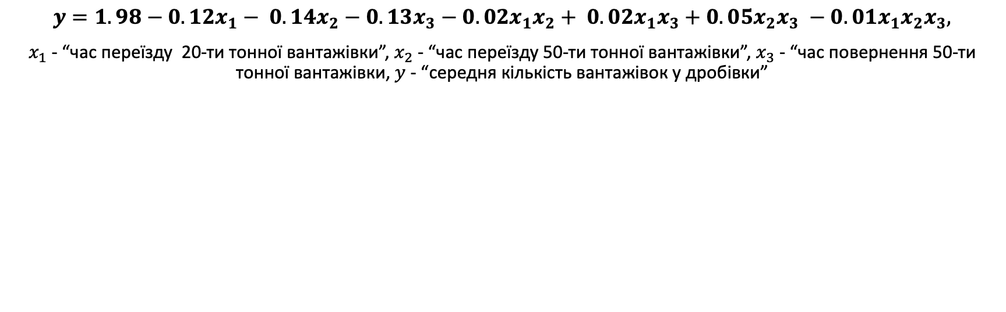
Результати моделювання
$$y=1.98−0.12x_{1}− 0.14x_{2}−0.13x_{3}−0.02x_{1}x_{2}+ 0.02x_{1}x_{3}+0.05x_{2}x_{3} −0.01x_{1}x_{2}x_{3},$$
$x_{1}$ - “час переїзду 20-ти тонної вантажівки”, $x_{2}$ - “час переїзду 50-ти тонної вантажівки”, $x_{3}$ - “час повернення 50-ти тонної вантажівки, $y$ - “середня кількість вантажівок у дробівки”

Slide 13
Рекомендації
Посилення та розширення ресурсів дробівки
У випадку наявності 2 і більше дробівок рекомендується не розділяти їх за екскаваторами, аби уникнути непотрібних блокувань
Екскаватори можуть навантажувати вантажівки, що належать іншому у час, коли їхні автомобілі знаходяться у дробівки

Slide 14
Висновки
Було вивчено структуру мережі МО
Розроблений алгоритм для моделювання такої системи
Представлена схема реалізації включала опис ключових класів та інтерфейсів
Проведено експерименти, включно з факторним аналізом
Визначили, що найбільший серед розглянутих вплив на результат чинить саме фактор переїзду до дробівки
Спираючись на результати, надали конкретні рекомендації щодо покращення продуктивності системи

Slide 15
Дякую за увагу!

